Slide 1
Entre inflation et déflation, quelles marges de manœuvre ?
Conférence Université de Bordeaux
18 février 2016
Alain Duchâteau
Adjoint au Directeur Général des Etudes et des Relations Internationales
Banque de France

Slide 2
La France et la ZE ne sont pas en déflation mais leur inflation est trop basse
Définition de la déflation: baisse continue et généralisée des prix
Expérience historique de la déflation au Japon
En France et en Zone Euro, l’inflation est trop basse, depuis trop longtemps suite à des chocs multiples

Slide 3
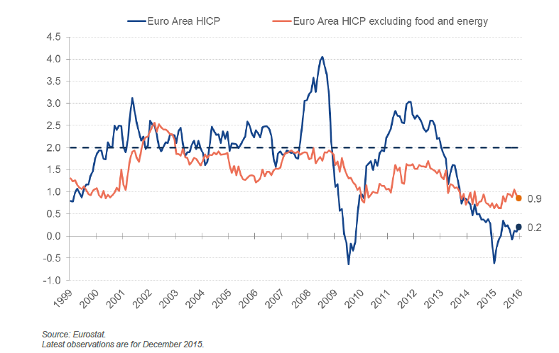
Évolution de l’Inflation en zone euro et inflation hors alimentation et énergie
Hors énergie et alimentation
1%
0,3%
Derniers chiffres disponibles Janvier 2016
Notes:
Zone euro, IPCH (Eurostat, janvier 2016) : 0,3 % en ga, après 0,2 % en décembre 2015.
ì Zone euro, IPCH flash hors énergie et alimentation (Eurostat, janvier 2016) : 1,0 % en ga, après 0,9 % en décembre 2015.
En France, IPCH flash janvier 2016 0,3% en g.a après 0,3% en décembre 2015
IPCH hors énergie et alimentation, Insee 0,8% en décembre 2015

Slide 4
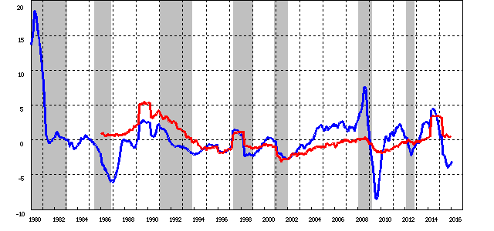
Prix de production (bleu) et des services (rouge) au Japon depuis 1980

Slide 5
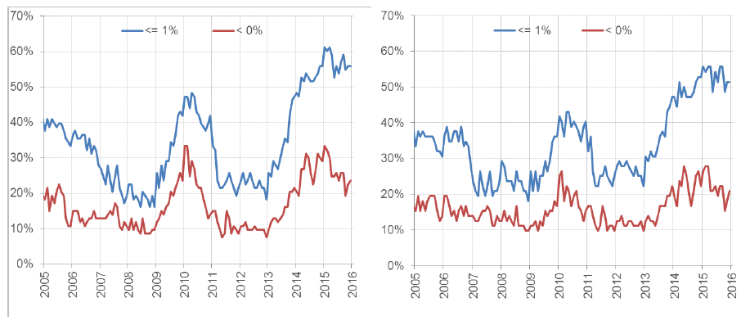
Proportions des articles dont les prix sur un an varient de moins de 1% (courbe bleu) ou sont négatifs (courbe rouge) en Zone euro
Indice des prix à la consommation harmonisé (IPCH)
IPCH hors énergie et alimentation

Slide 6
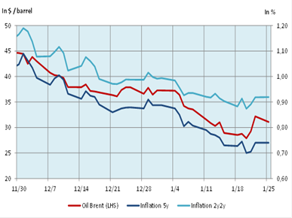
Influence des prix du pétrole sur les anticipations d’inflation en zone euro

Slide 7
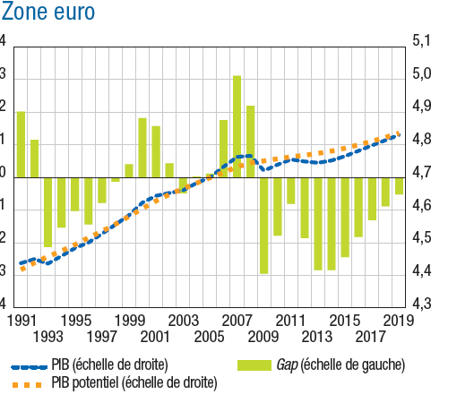
l’écart entre croissance potentielle et croissance observée pèse sur l’inflation depuis 2009

Slide 8
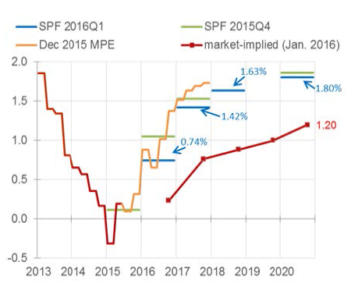
Anticipations d’inflation en Zone euro d’économistes et des marchés
Notes:
SPF, survey of professionnal forecasters

Slide 9
L’inflation basse, phénomène qui affecte d’autres pays développés ou émergents.
Aux US, en dépit de la reprise économique
Au Japon, malgré une politique monétaire très active
Dans les pays émergents, notamment en Chine.

Slide 10
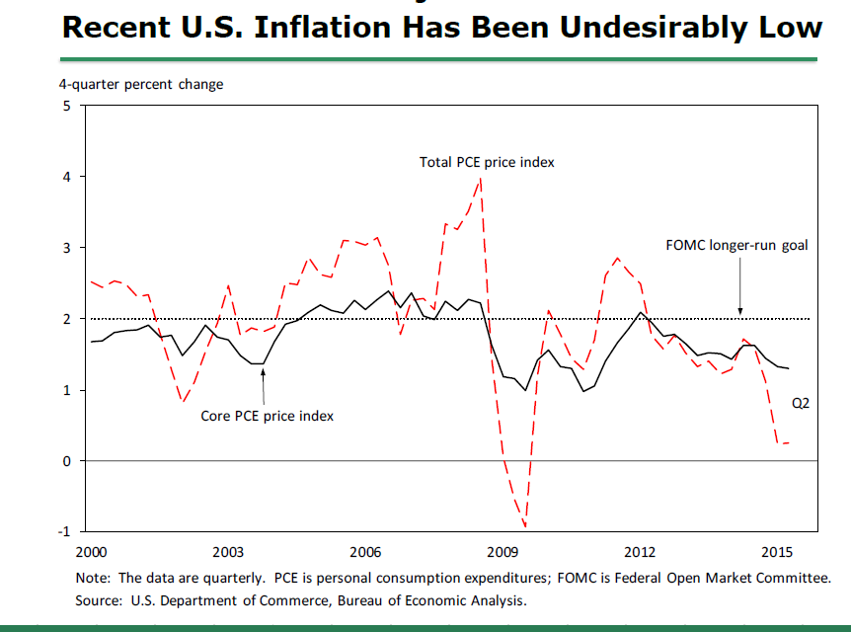
Illustrations tirées du discours de Mme Yellen du 24/9/2015
Inflation en baisse aux US
« L’Inflation aux États-Unis a été indésirablement basse »
Notes:
Un décrochage récent du PCE price index en raison de la baisse des prix du pétrole mais y compris sur le Core PCE price.
PCE 0,4%; core PCE 1,3%

Slide 11
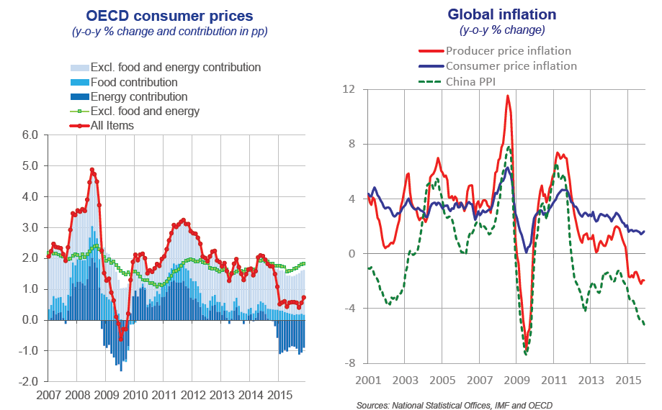
Évolution de l’Inflation dans les pays de l’OCDE

Slide 12
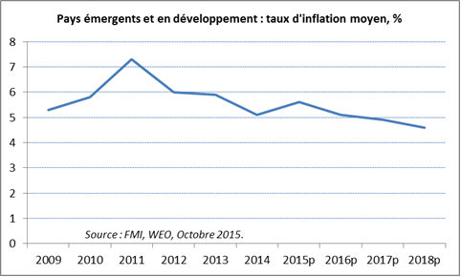
Ralentissement de l’inflation dans les pays émergents et en développement
Notes:
Projections du WEO d’octobre 2015

Slide 13
La politique monétaire de la Zone Euro rempart nécessaire contre la déflation
Le mandat de stabilité des prix et sa cible de moyen terme proche de 2% justifient d’agir.
Usage de mesures non conventionnelles lorsque les taux d’intérêt sont déjà au plus bas.
Mais la reprise de l’inflation passe par la reprise de la croissance et de son potentiel.

Slide 14
Des taux directeurs très bas dans les pays développés
données quotidiennes, en pourcentage
Zone euro
Eurosystème
Eurosystème
du 28/06/2000 au 8/10/2008
États-Unis Royaume-Uni Japon
Sources : nationales, Banque centrale européenne
Données disponibles le 13 janvier 2016
C010

Slide 15
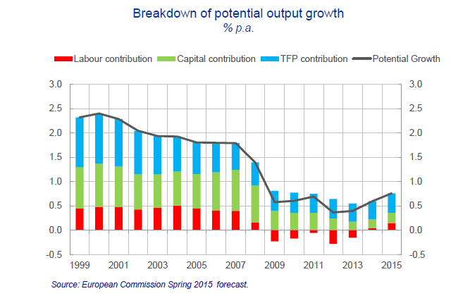
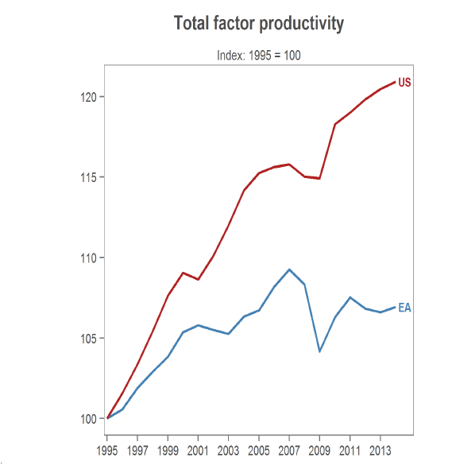
Besoin de dynamiser la croissance potentielle de la zone Euro
(source P. Praet BCE, discours du 21/9 Genève)

Slide 16
La BCE s’est engagée également dans une politique d’achats de titres depuis mars 2015

Slide 17
Conclusion
Difficile de départager les effets conjoncturels et structurels dans l’inflation basse qui se généralise, mais pas de déflation actuellement.
Les banques centrales agissent selon leur mandat pour retrouver leur cible de 2% à moyen terme
La sortie de l’inflation basse passe par le retour de la croissance et la coordination des politiques économiques (France, Zone Euro/UE, G20).

